Slide 1
Cesium入門
使用データ：越前市オープンデータ
越前市防災安全課 一次避難場所（風水害）、浸水想定区域（風水害）のデータを加工し、利用。
(http://www.city.echizen.lg.jp/office/010/021/open-data-echizen.html )

Slide 2
Cesiumとは
・CesiumはWeb GL を用いたライブラリ
・2Dだけでなく、3D表示ができる
・球体のため、世界規模のデータの表示に適している
・時系列データの表示も可能

Slide 3
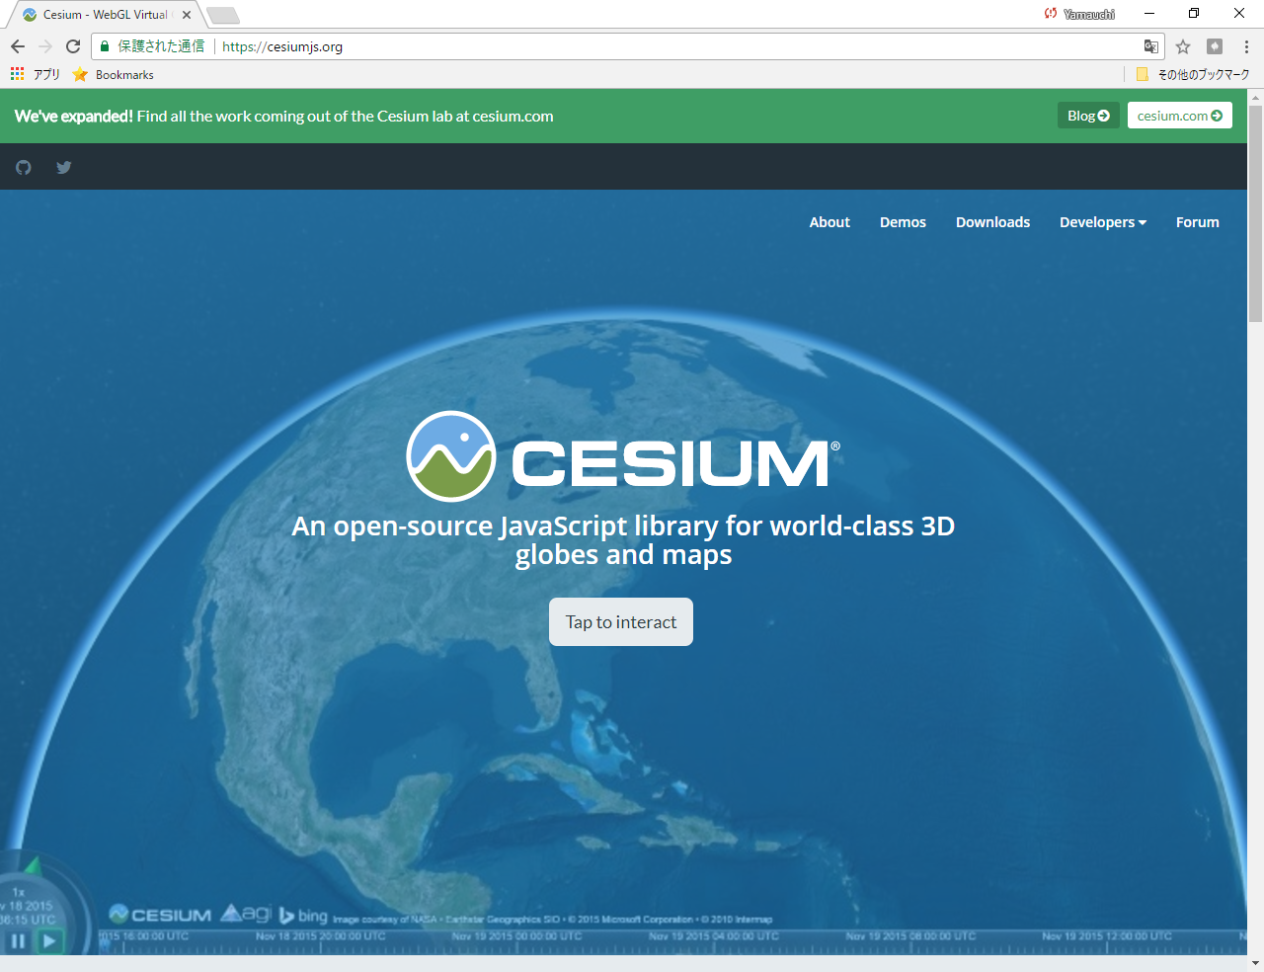
http://cesiumjs.org をブラウザで開き、Cesiumのホームページを表示する。

Slide 4
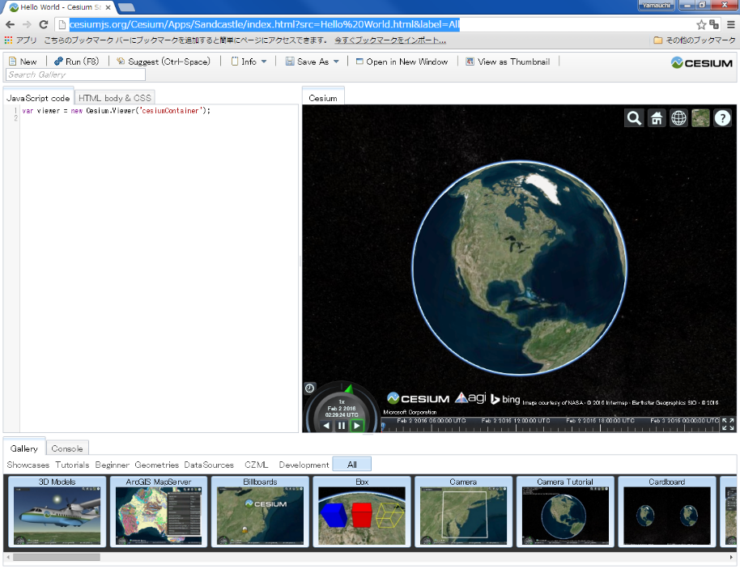
Cesiumの動作を確認する
http://cesiumjs.org/Cesium/Apps/Sandcastle/index.html?src=Hello%20World.html&label=All を開き、地図の動作を確認する。

Slide 5
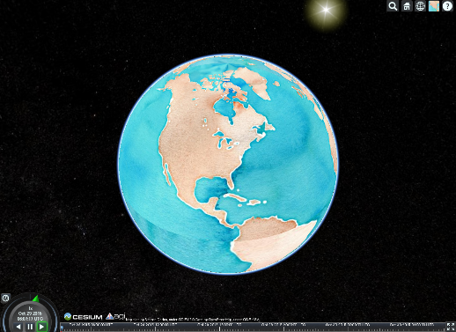
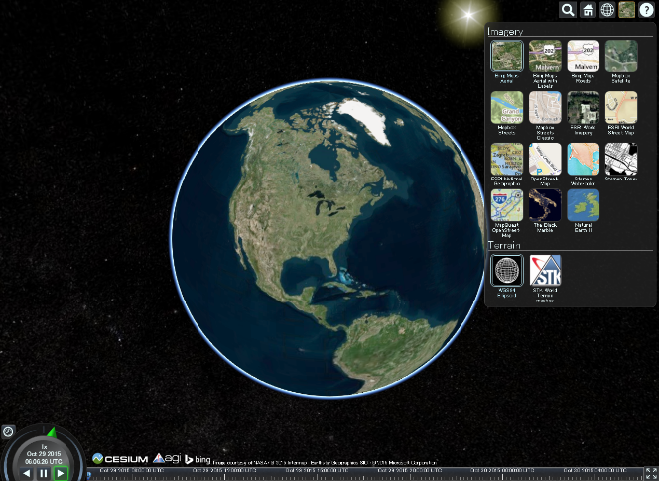
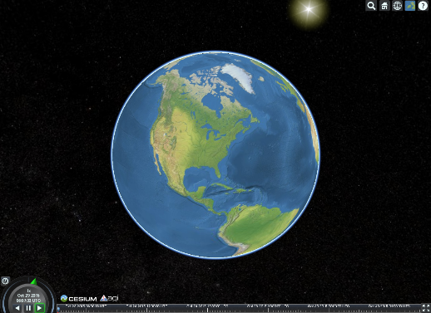
デフォルトでも、複数BaseMapを選択することができる

Slide 6
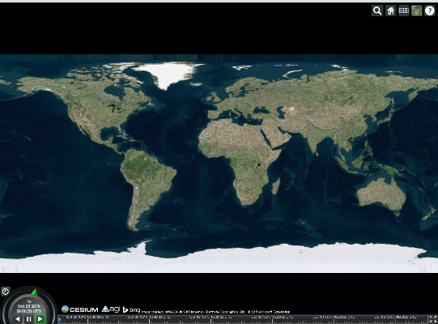
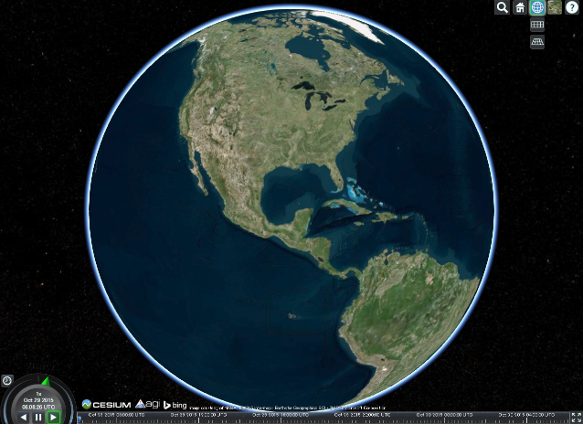
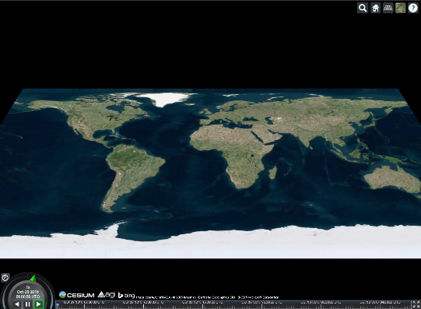
球体、平面、角度つき平面の３つで地球を表現できる

Slide 7
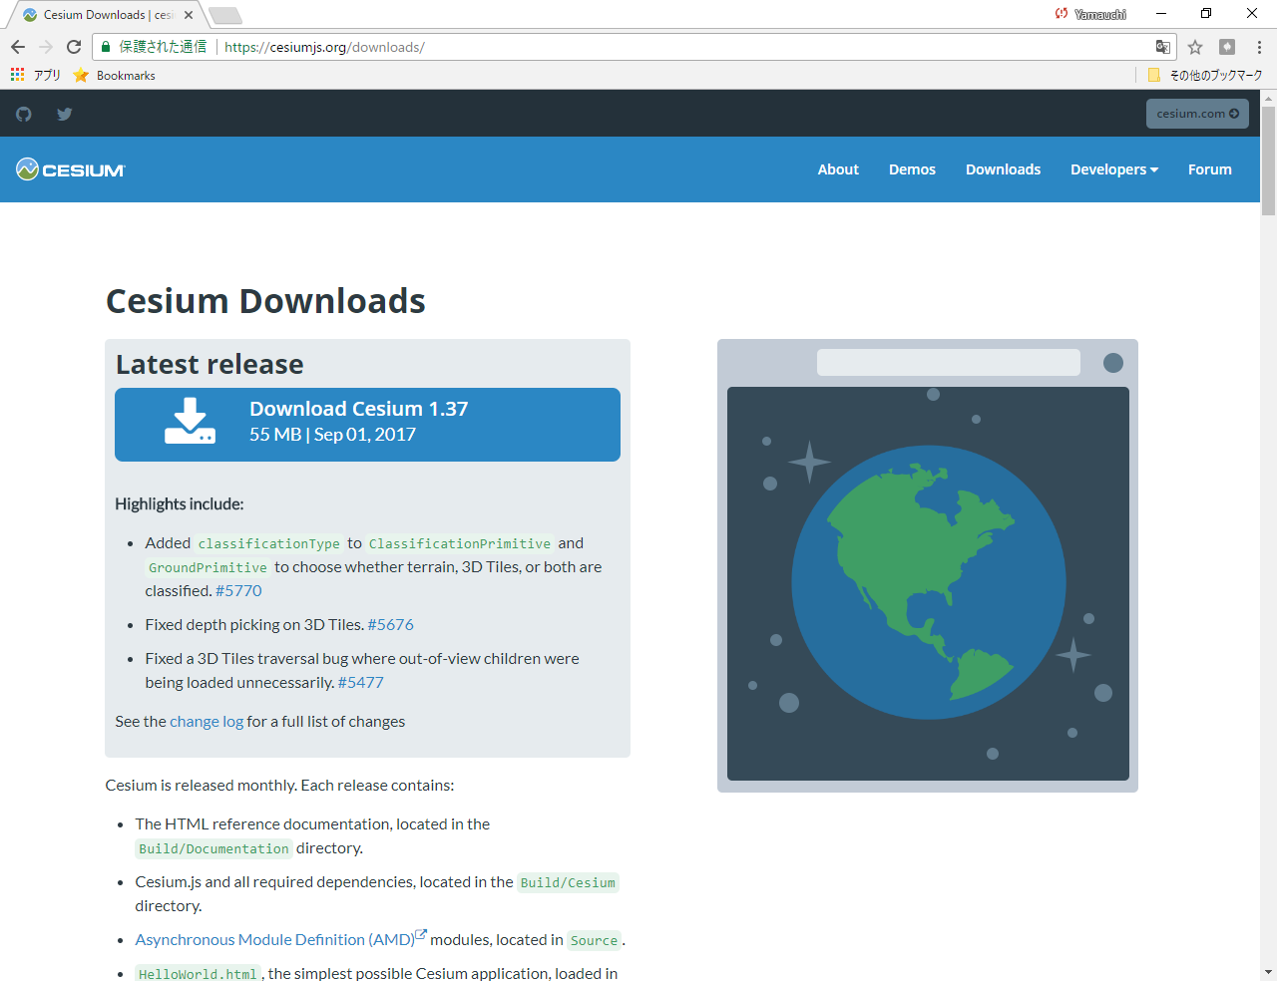
Cesiumのダウンロード
Cesiumのホームページからダウンロードすることができる。

Slide 8
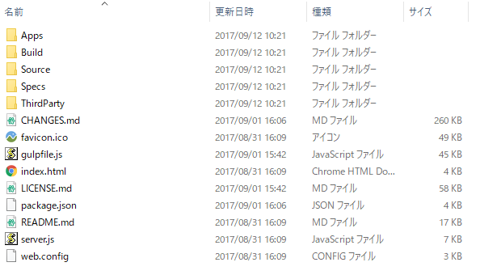
以下では、GitHubでリポジトリを作成して、ローカルからPushして、ダウンロードしたCesiumをweb表示する手法について解説している。

Slide 9
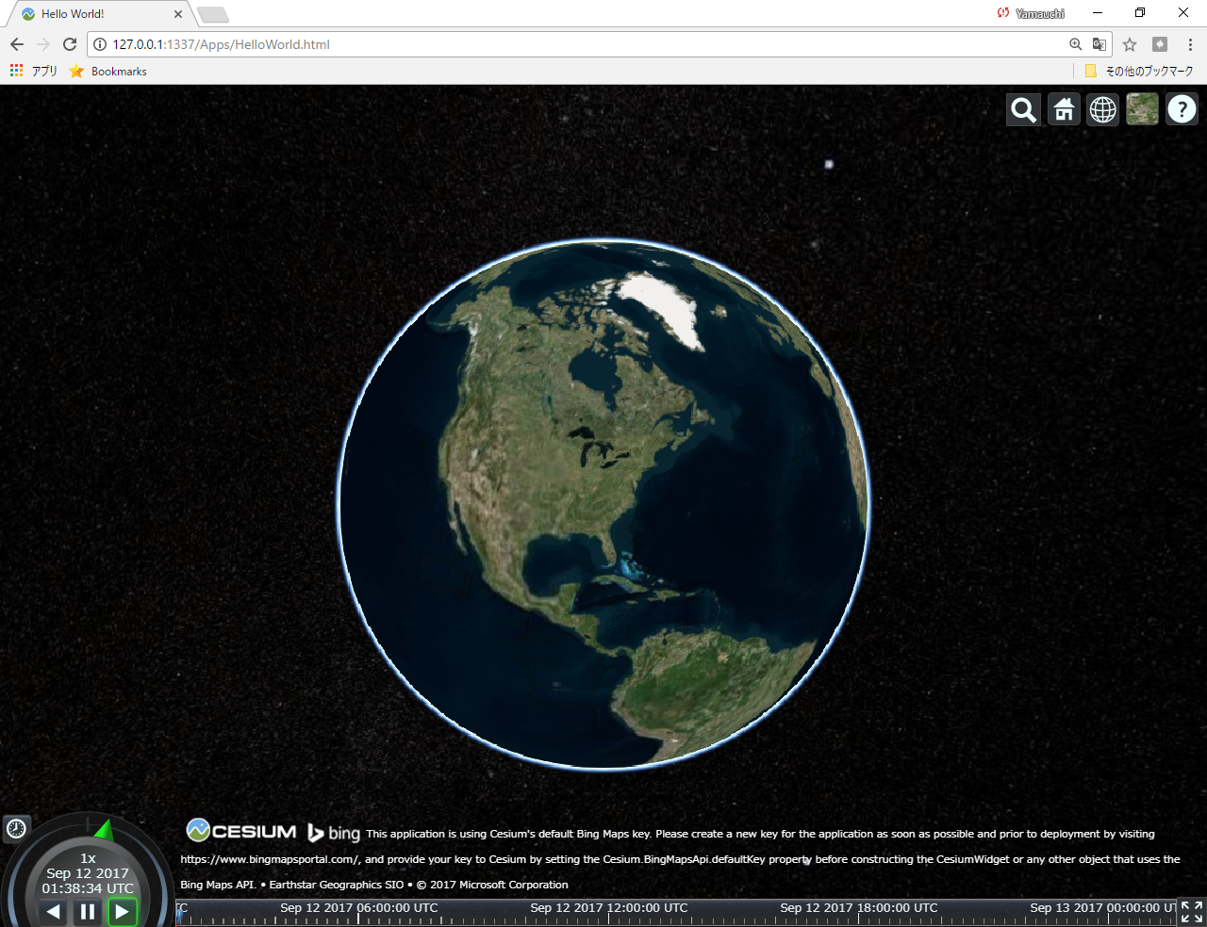
http://（ユーザー名）.github.io/gis-oer_cesium/Apps/HelloWorld.html
↑を開き、Cesiumの起動を確認する。 ※ローカルでcesiumは起動しない

Slide 10
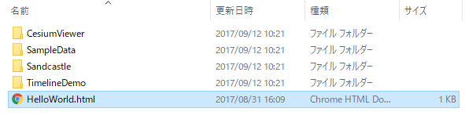
Cesiumにレイヤを追加する
<body>
<div id="cesiumContainer"></div>
<script>
var viewer = new Cesium.Viewer('cesiumContainer');
</script>
</body>

Slide 11
Cesiumにポイントを追加する
var point = viewer.entities.add({
name:"福井市", //レイヤ名
description:"ここは福井市です。", //レイヤの説明
position : Cesium.Cartesian3.fromDegrees(136.223554,36.061957,0), //経度,緯度,高さ
point : {
pixelSize : 10, //ポイントのサイズ
color : Cesium.Color.BLUE //ポイントの色
}
});

Slide 12
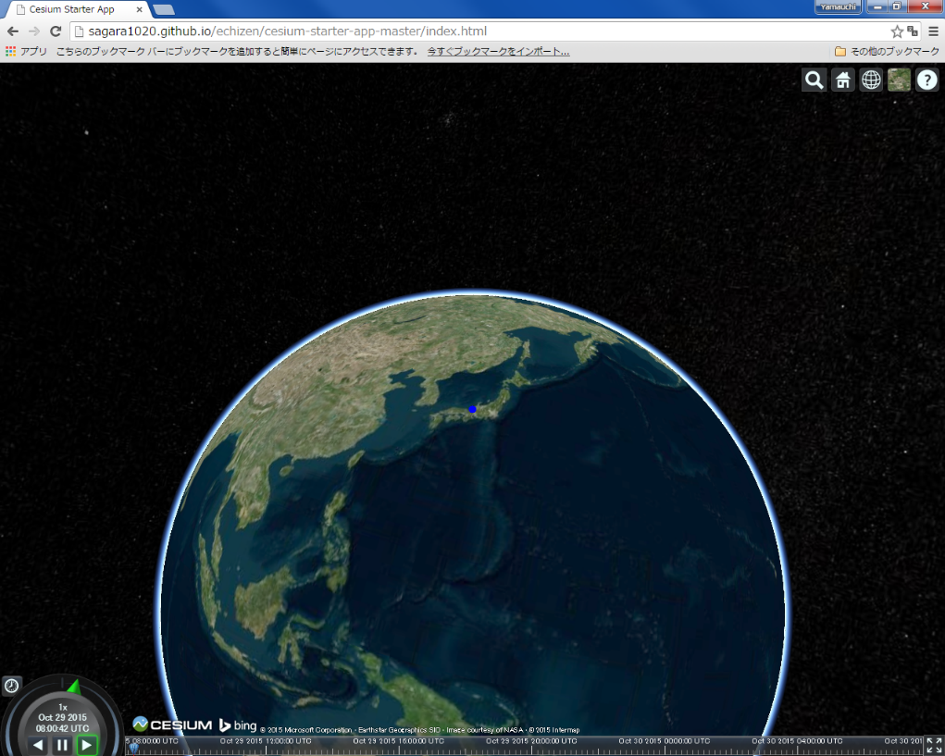
青い円形のポイントが、福井駅周辺に追加された。

Slide 13
Cesiumにラインを追加する
var redLine = viewer.entities.add({
name:"九頭竜川",
description:"ここは九頭竜川です。",
polyline : {
positions : Cesium.Cartesian3.fromDegreesArrayHeights([136.137600,36.218795,0,
136.146183,36.210070,0,
136.147385,36.197465,0,
136.155109,36.191923,0,
136.157513,36.188183,0,
136.154938,36.182364,0,
136.146870,36.175574,0]),
width : 5,
material : Cesium.Color.RED,
}
});

Slide 14
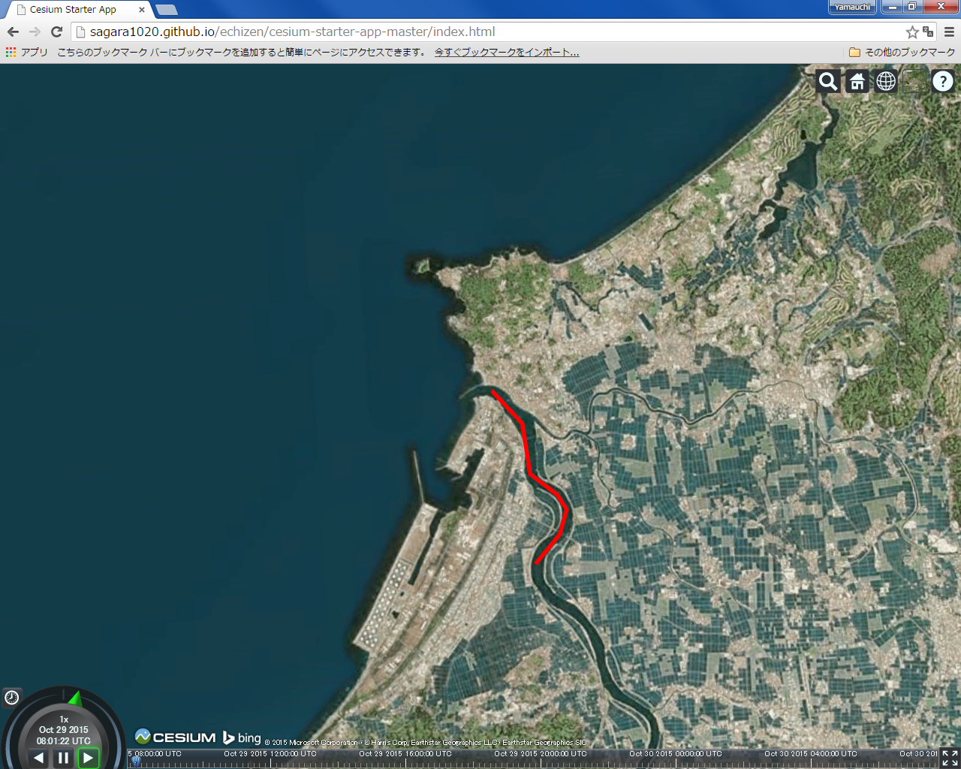
九頭竜川に沿って、赤いラインが作成できた。

Slide 15
Cesiumにポリゴンを追加する
var polygon = viewer.entities.add({
name:"福井県庁",
description:"ここは福井県庁です。",
polygon : {
hierarchy : Cesium.Cartesian3.fromDegreesArrayHeights([
136.220266, 36.066095,0,
136.220287, 36.063848,0,
136.221542, 36.063857,0,
136.222444, 36.063978,0,
136.222529, 36.064239,0,
136.223495, 36.064516,0,
136.223238, 36.065704,0,
136.223034, 36.065722,0,
136.222948, 36.066190,0,
136.222315, 36.066138,0,
136.221435,36.066216,0]),
extrudedHeight: 333.0,
width : 5,
material : Cesium.Color.RED.withAlpha(0.5),
outline : true,
outlineColor : Cesium.Color.BLACK
}
});

Slide 16
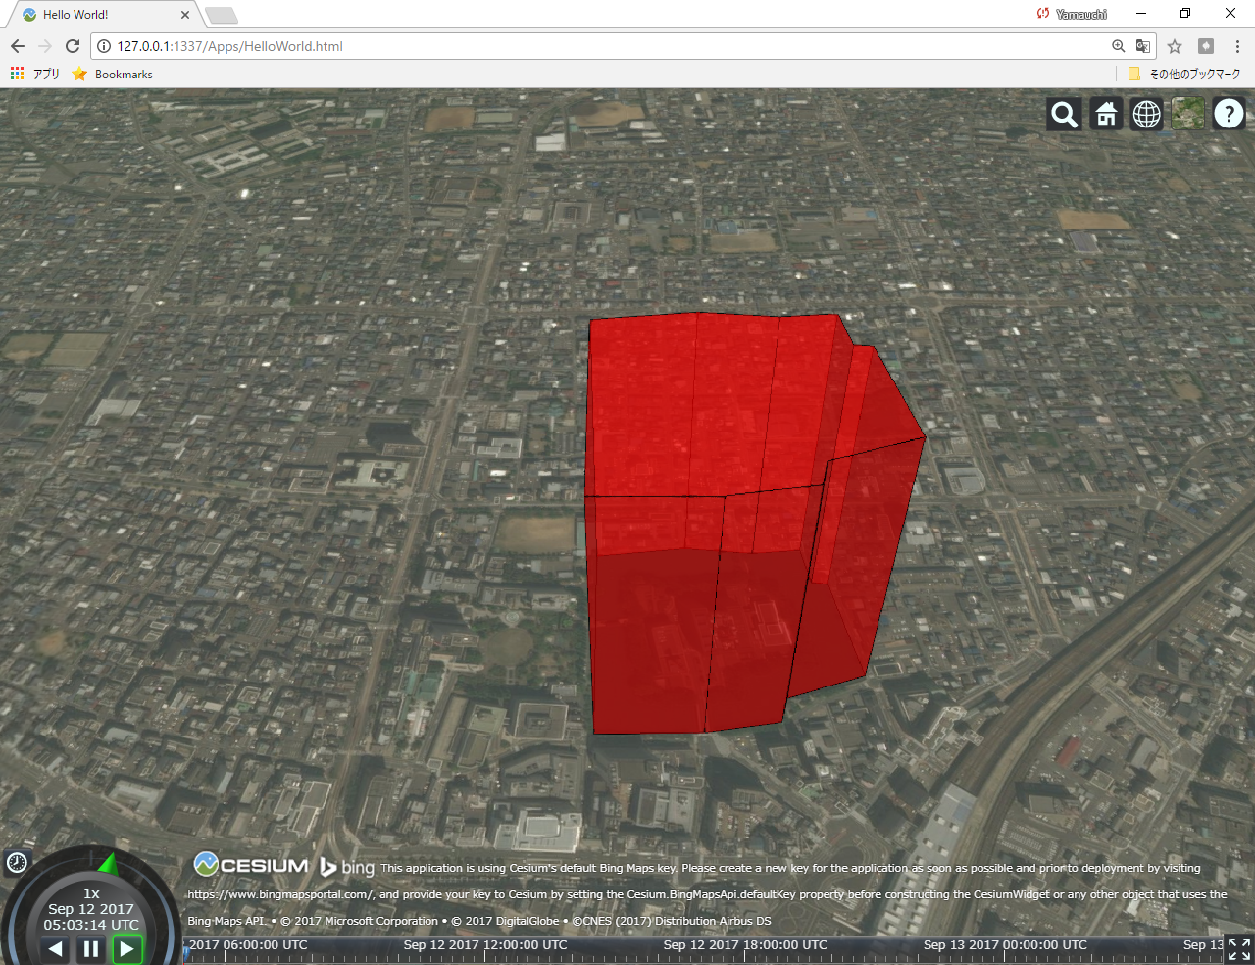
福井県庁に沿って、赤いポリゴンが作成できた。

Slide 17
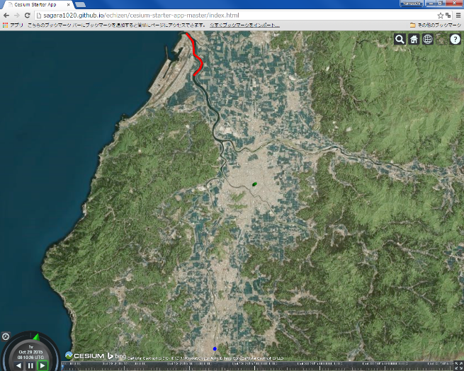
Cesiumの視点を変更する
viewer.camera.flyTo({
destination : Cesium.Cartesian3.fromDegrees(136.194763, 36.047711, 45000.0)});
↑ビューワーの視点を変更するコード
（経度、緯度、視点の高さ）
← 表示画面の視点が変更された

Slide 18
GoogleEarthでkmlを作成
① GoogleEarth proでshapeファイルを読み込む。
ファイル＞開く （想定浸水区域と一次避難所のshape）
② 取得したアイテムにスタイルテンプレートを適用（スタイルを調整）。
名前を指定する：「名前フィールド」を設定する。
色を指定する：「フィールドから色を設定する」を選択する。
設定ができたらOKをクリックし、テンプレートを保存する。
③ レイヤの上で右クリックし、プロパティから、ポリゴンの透過度を変更する。想定浸水区域のポリゴンと同じく、名前、色、アイコン、高さなどを設定する。
④ レイヤの上で右クリックし、追加→フォルダを選択し、フォルダ名を入力する。
フォルダーを移動して、フォルダの中にポリゴンとポイントのデータをまとめる。
※ＱＧＩＳでkmlを書き出すと、<description>の内容がcesiumで表示できない。

Slide 19
Cesiumでkml（kmz）を読み込む
viewer.dataSources.add(Cesium.KmlDataSource.load("./KML/echizen_map.kmz"));

Slide 20
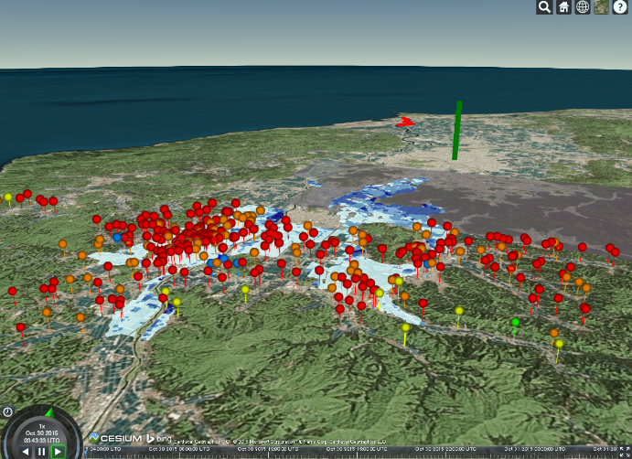
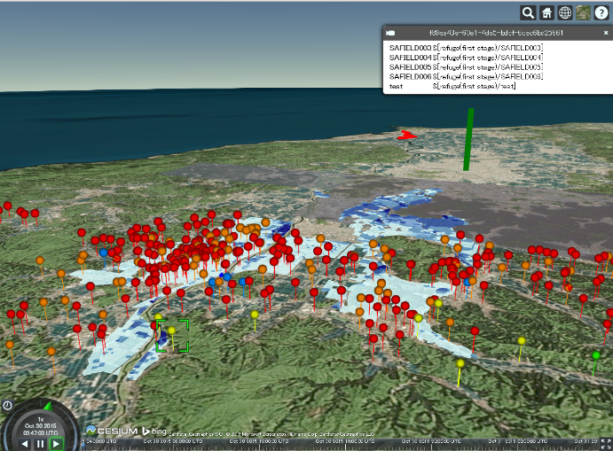
クライアントソフトを通してアップロードし、Webで確認すると↑のように表示される。
ポイントをクリックすると、kmlの属性データが反映されていない。

Slide 21
kmlを書き換える
⑤ GoogleEarthからポイントレイヤの上で右クリックし、名前をつけて場所を保存から新規にkmlを保存する。
⑥ テキストエディタを開き、kmlを書き換える
⑦ kmlをもう一度読み込み、表示を確認する。プロパティを開きその他の情報を追加する。
⑧ バルーンの設定:リンクを追加をクリックしURLを追加する（越前市の防災課）
アイコンの設定：ラベルの縮尺を0.0にする
⑨ 凡例画像を作成し、GitHubにアップロードし、GoogleEarthでレイヤのプロパティから、画像を追加する。 アップロードしたURLを指定すると、cesiumで画像を表示できる

Slide 22
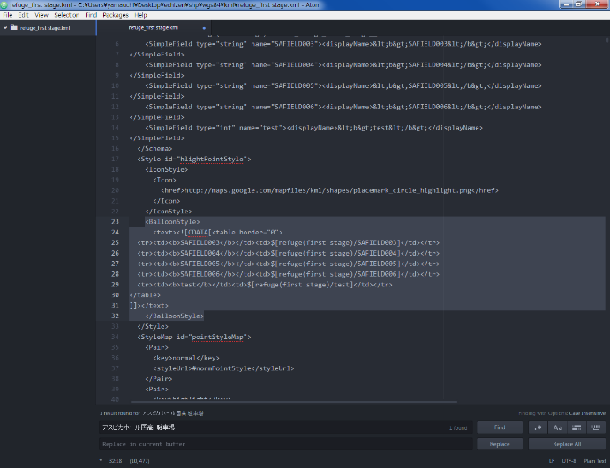
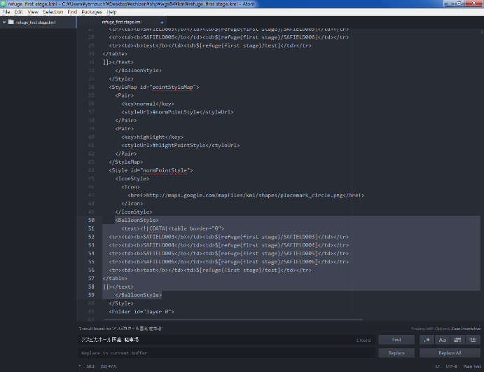
<BalloonStyle></BalloonStyle>を削除する（2箇所）。

Slide 23
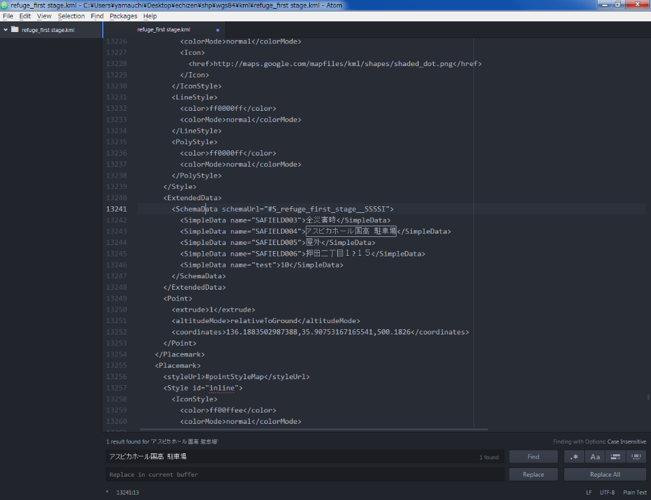
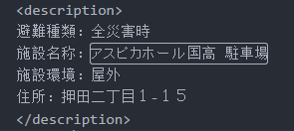
<description></description>を右のように書き換える。
Notes:
<description>
避難種類：全災害時施設名称：アスピカホール国高 駐車場施設環境：屋外住所：押田二丁目１-１５
</description>

Slide 24
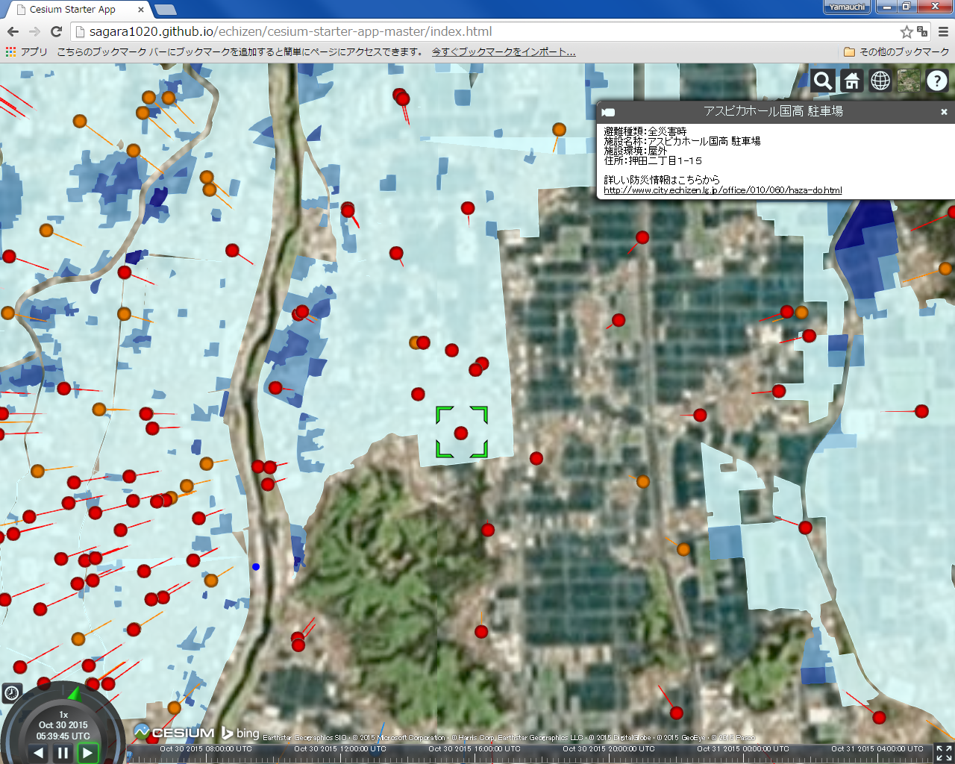
Cesiumで表示すると、ポイントの情報が表示できる

Slide 25
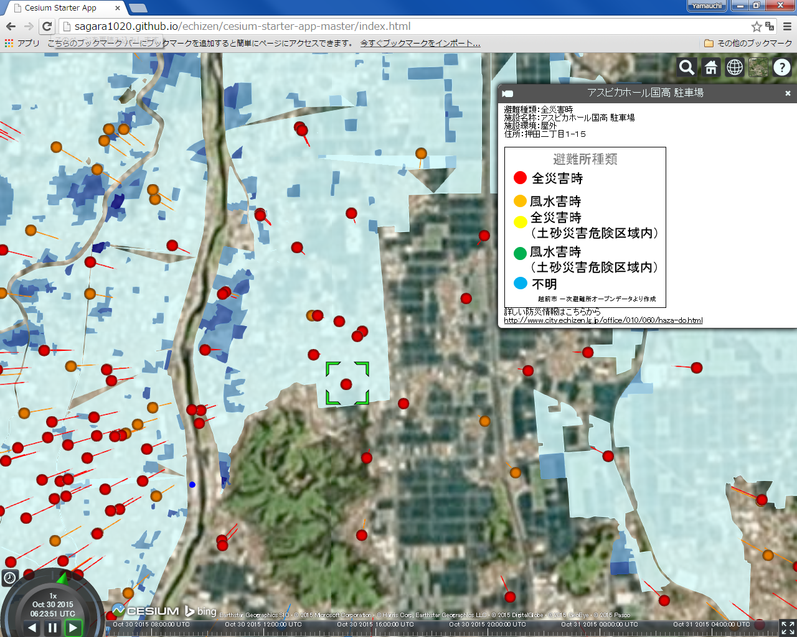
避難所種類
全災害時
風水害時
全災害時
（土砂災害危険区域内）
風水害時
（土砂災害危険区域内）
不明
越前市 一次避難所オープンデータより作成
ポイントをクリックすると凡例も表示できるようになった。
Notes:
凡例画像の元ファイルは、この図の裏側においている。

